Slide 1


Slide 2

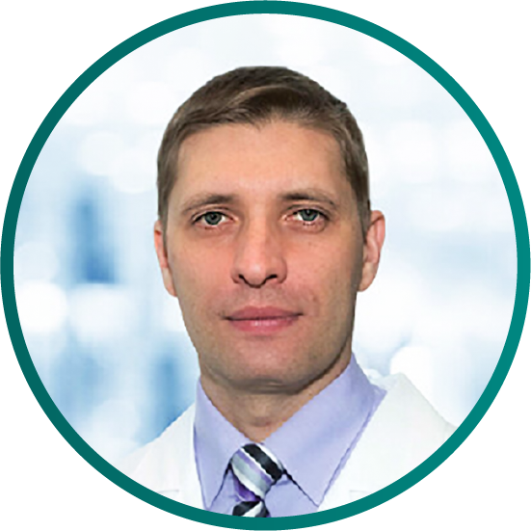
Мозжелин Михаил Евгеньевич
врач-хирург, травматолог-ортопед, кандидат медицинских наук
«Гипертоническая болезнь. Подавление давления с продукцией АРГО»

Slide 3

Причины гипертонии: заболевания почек
Регуляция водно-солевого обмена
Выработка регуляторов давления (ренина)

Slide 4


Slide 5
Причины гипертонии: ожирение (метаболический синдром)
1 кг жира = 22 км сосудов

Slide 6


Slide 7
Причины гипертонии: хроническая венозная недостаточность
“Золушка современной медицины”
Оптимальное взаимодействие венозной и артериальной систем –– главный критерий сосудистого здоровья человека
Lancet Neurology, 2017

Slide 8
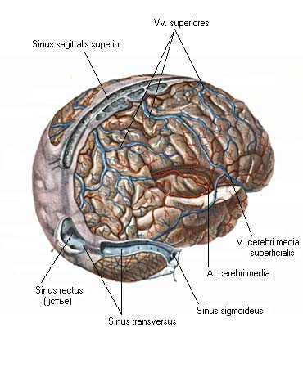
Мозговой кровоток
Артерии – 10 %
Капилляры – 5%
Вены – 85%

Slide 9
Утренняя тяжесть в голове
Головные боли начинаются к утру, иногда будят человека
Желание спать на высоких подушках
Утреннее головокружение при повороте головы
Заложенность носа в утренние часы (без ОРВИ)
Чихание, першение в течение 1 часа после подъема
Отеки верхнего и нижнего века, «мешки» под глазами
Отек и одутловатость лица по утрам
Диффузная тяжесть в области живота, если после еды приходится выполнять физические нагрузки
Отеки ног, усталость ног
Судороги в ногах, онемение, ночной кашель без ОРВИ
Проявления ХВН

Slide 10
Проявления ХВН
Усиление венозной головной боли при:
- Ношении тугих воротников или галстуков (симптом “тугого воротника”)
- Во время сна с низким изголовьем (симптом “низкой подушки”)
- Применении сахара в больших количествах
Уменьшение венозной головной боли при приеме кофеина
При нахождении на свежем воздухе

Slide 11


Slide 12
Гипертоническая болезнь
Ограничение потребления соли
Аэробная физическая нагрузка (60 мин х 5 раз в неделю)
Правильное питание

Slide 13


